Slide 1
집합연산자
집합연산자 문법 알아보기
집합연산자 종류와 예시
실습 문제 풀이
현업 사용 정도 : ★ ★ ★ ★☆
강사 강태우

Slide 2
1. 집합연산자 문법 알아보기
집합연산자란?
여러 SQL 결과를 위아래로 연결해 하나의 형태로 결합하는 문법입니다.
(벤다이어그램으로 이해하면 쉬움)
A U B (합집합) = { 1,2,3,4,5,6,7,8 }
A ∩ B (교집합)= { 4, 5 }
A - B (차집합) = { 1, 2, 3 }
1
3
4
6
7
2
5
8
집합 A
집합 B
Notes:
--정보처리기사 수제비 2023 기준 3-48

Slide 3
1. 집합연산자 문법 알아보기
집합연산자란?
여러 SQL 결과를 위아래로 연결해 하나의 형태로 결합하는 문법입니다.
(벤다이어그램으로 이해하면 쉬움)
A UNION B = { 1,2,3,4,5,6,7,8 }
A INTERSECT B = { 4, 5 }
A MINUS (EXCEPT) B = { 1, 2, 3 }
A UNION ALL B = { 1,2,3,4,5,4,5,6,7,8 }
1
3
4
6
7
2
5
8
테이블 A
테이블 B

Slide 4
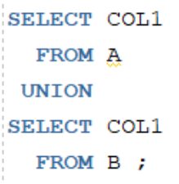
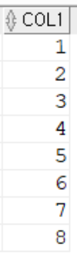
2. 집합연산자 종류와 예시
집합연산자 예시 (UNION , UNION ALL)
테이블 A
COL1 | COL2
1 | A
2 | B
3 | C
4 | D
5 | E
위 쿼리 결과와 아래 쿼리 결과를
합집합 처리 합니다. (중복을 제거)
테이블 B
COL1 | COL2
4 | F
5 | G
6 | H
7 | I
8 | J
Notes:
WITH A AS (
SELECT 1 AS COL1 , 'A' AS COL2 FROM DUAL UNION ALL
SELECT 2 AS COL1 , 'B' AS COL2 FROM DUAL UNION ALL
SELECT 3 AS COL1 , 'C' AS COL2 FROM DUAL UNION ALL
SELECT 4 AS COL1 , 'D' AS COL2 FROM DUAL UNION ALL
SELECT 5 AS COL1 , 'E' AS COL2 FROM DUAL )
, B AS (
SELECT 4 AS COL1 , 'F' AS COL2 FROM DUAL UNION ALL
SELECT 5 AS COL1 , 'G' AS COL2 FROM DUAL UNION ALL
SELECT 6 AS COL1 , 'H' AS COL2 FROM DUAL UNION ALL
SELECT 7 AS COL1 , 'I' AS COL2 FROM DUAL UNION ALL
SELECT 8 AS COL1 , 'J' AS COL2 FROM DUAL )
SELECT COL1
FROM A
UNION
SELECT COL1
FROM B ;

Slide 5
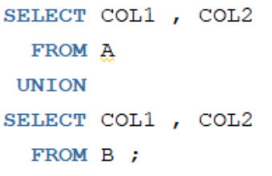
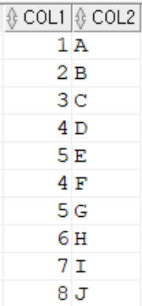
2. 집합연산자 종류와 예시
집합연산자 예시 (UNION , UNION ALL)
테이블 A
컬럼 여러 개 사용도 가능하며
이 때 COL1 + COL2 조합으로
중복을 제거합니다.
COL1 | COL2
1 | A
2 | B
3 | C
4 | D
5 | E
테이블 B
COL1 | COL2
4 | F
5 | G
6 | H
7 | I
8 | J

Slide 6
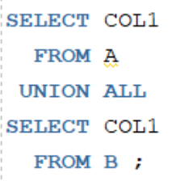
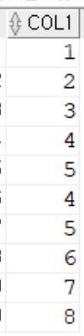
2. 집합연산자 종류와 예시
집합연산자 예시 (UNION , UNION ALL)
테이블 A
COL1 | COL2
1 | A
2 | B
3 | C
4 | D
5 | E
위 쿼리 결과와 아래 쿼리 결과를
합집합 처리 합니다. (중복을 포함)
테이블 B
COL1 | COL2
4 | F
5 | G
6 | H
7 | I
8 | J

Slide 7
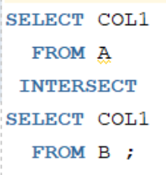
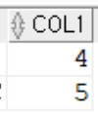
2. 집합연산자 종류와 예시
집합연산자 예시 (INTERSECT)
테이블 A
COL1 | COL2
1 | A
2 | B
3 | C
4 | D
5 | E
위 쿼리 결과와 아래 쿼리 결과를
교집합 처리 합니다. (중복을 제거)
테이블 B
COL1 | COL2
4 | F
5 | G
6 | H
7 | I
8 | J

Slide 8
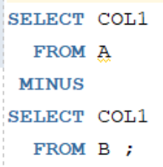

2. 집합연산자 종류와 예시
집합연산자 예시 (MINUS)
테이블 A
COL1 | COL2
1 | A
2 | B
3 | C
4 | D
5 | E
위 쿼리 결과집합과
아래 쿼리 결과집합을
차집합 합니다 (중복을 제거)
테이블 B
COL1 | COL2
4 | F
5 | G
6 | H
7 | I
8 | J

Slide 9
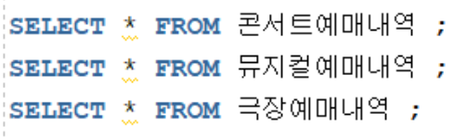
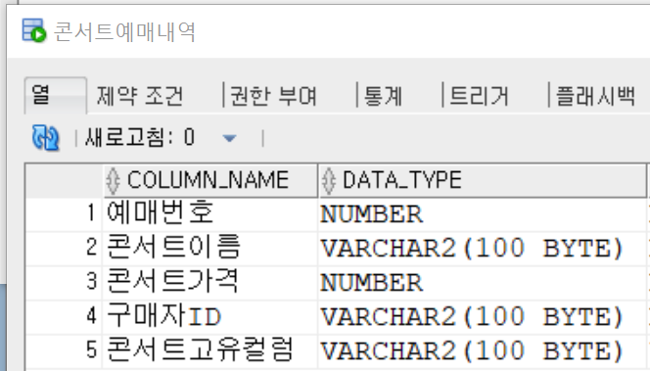
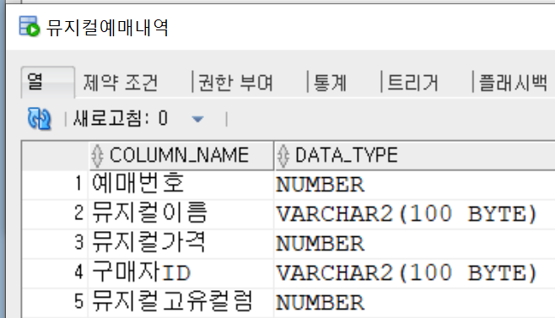
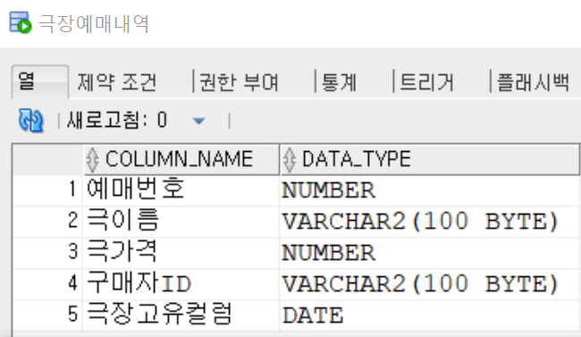
2. 집합연산자 종류와 예시
아래 쿼리를 실행해 데이터를 확인해보세요.

Slide 10
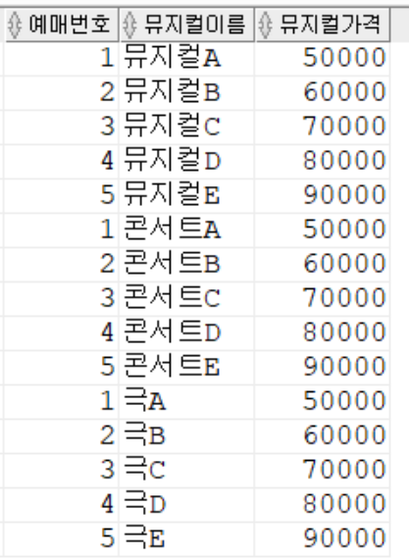
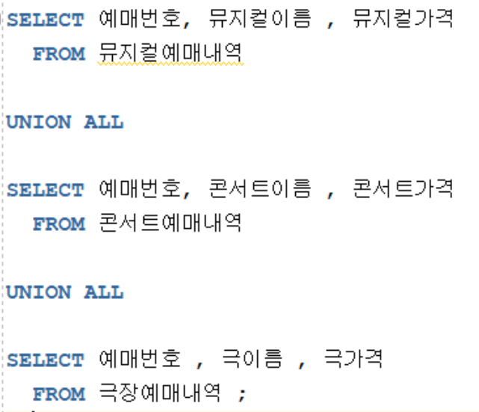
2. 집합연산자 종류와 예시
예매내역을 한번에 가져올 수 있습니다.
Notes:
UNION ALL 의 특징
첫번쨰로 실행한 컬럼의 이름을 따른다.
UNION ALL 로 묶어서 표현할 경우 모든 컬럼의 개수와 자료형이 일치해야한다. (안뽑을거면 NULL로 처리 등)

Slide 11
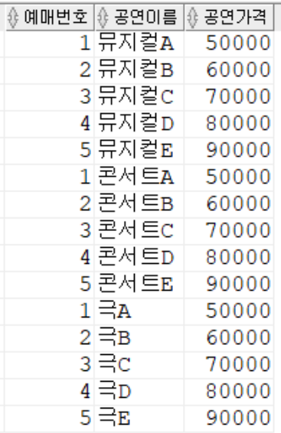
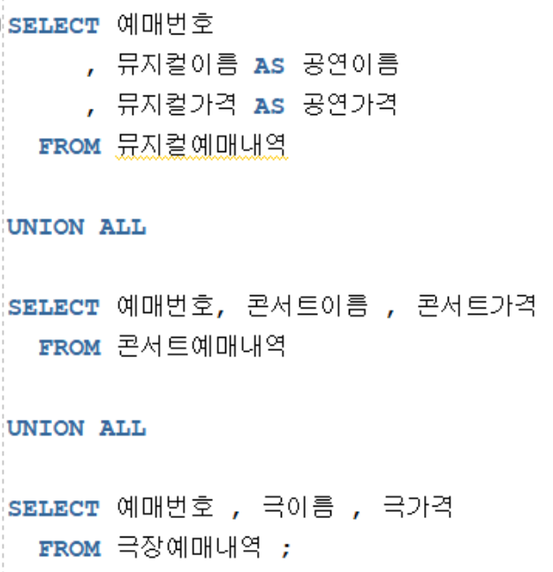
2. 집합연산자 종류와 예시
첫번째로 실행한 쿼리의 컬럼을 따라갑니다.
Notes:
UNION ALL 의 특징
첫번쨰로 실행한 컬럼의 이름을 따른다.
UNION ALL 로 묶어서 표현할 경우 모든 컬럼의 개수와 자료형이 일치해야한다. (안뽑을거면 NULL로 처리 등)

Slide 12
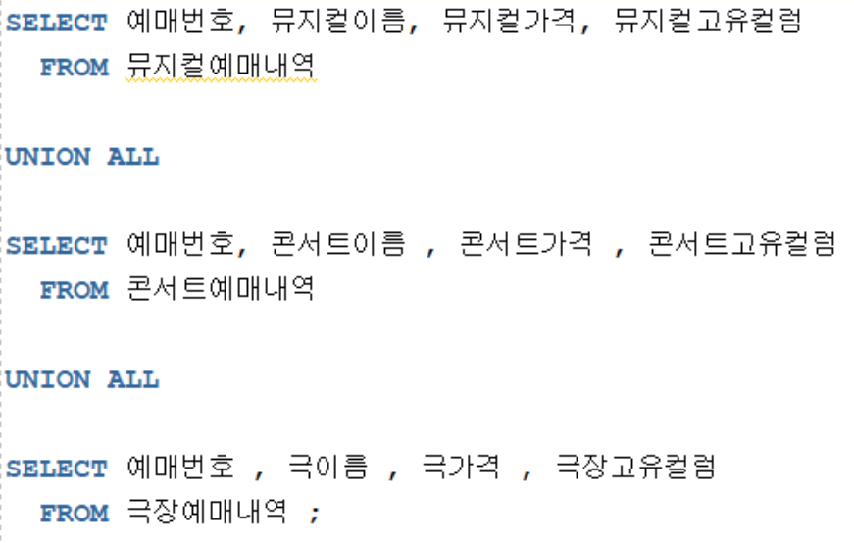
2. 집합연산자 종류와 예시 – 사용시 주의사항
위 아래로 출력하려는 컬럼의 개수와 자료형이 일치해야 합니다.
문자형
숫자형
날짜형

Slide 13
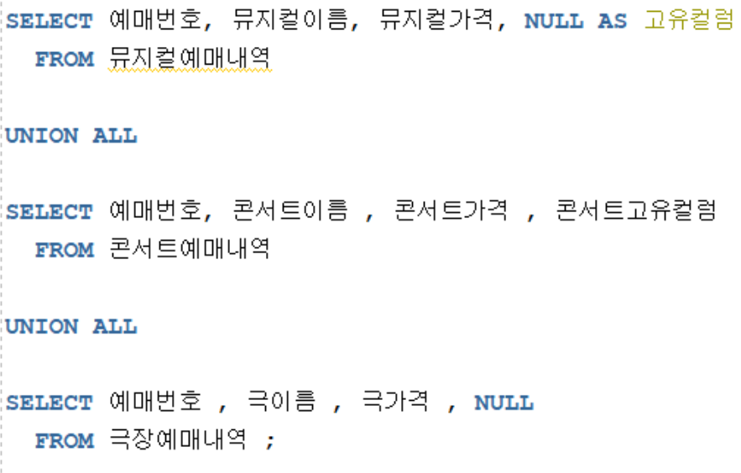
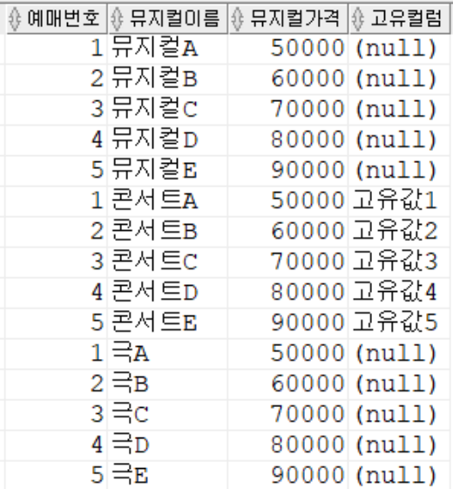
2. 집합연산자 종류와 예시 – 사용시 주의사항
위 아래로 출력하려는 컬럼의 개수와 자료형이 일치해야 합니다.

Slide 14
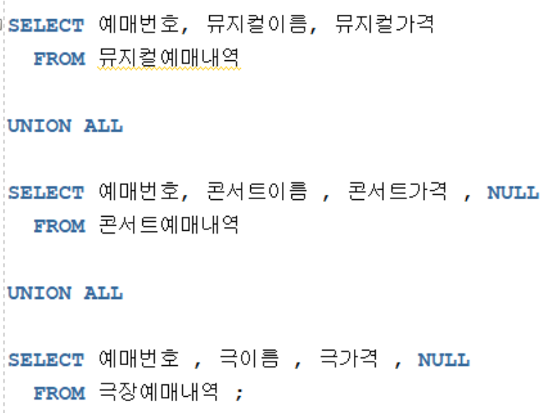
2. 집합연산자 종류와 예시 – 사용시 주의사항
위 아래로 출력하려는 컬럼의 개수와 자료형이 일치해야 합니다.

Slide 15
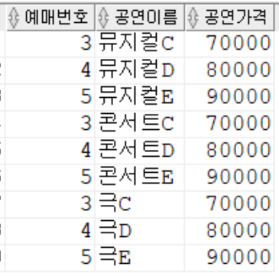
3. 실습 문제 풀이
1.뮤지컬예매내역 , 콘서트예매내역 , 극장예매내역 테이블 3개를 UNION ALL을 이용하여 아래 컬럼을 출력해주세요. (출력 순서는 상관없습니다.)
[ 뮤지컬예매내역 : 예매번호, 뮤지컬이름 , 뮤지컬가격 ]
[ 콘서트예매내역 : 예매번호, 콘서트이름 , 콘서트가격 ]
[ 극장예매내역 : 예매번호, 극이름 , 극가격 ]
단, 3개의 테이블 각각 예매번호가 3 이상인 대상만 출력해주세요.

Slide 16
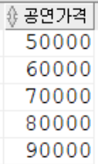
3. 실습 문제 풀이
2.뮤지컬예매내역 , 콘서트예매내역 , 극장예매내역 테이블 3개를 UNION 을 이용하여
다음 컬럼을 중복없이 출력해주세요. (출력 순서는 상관없습니다.)
[ 뮤지컬예매내역 : 뮤지컬가격 ]
[ 콘서트예매내역 : 콘서트가격 ]
[ 극장예매내역 : 극가격 ]

Slide 17
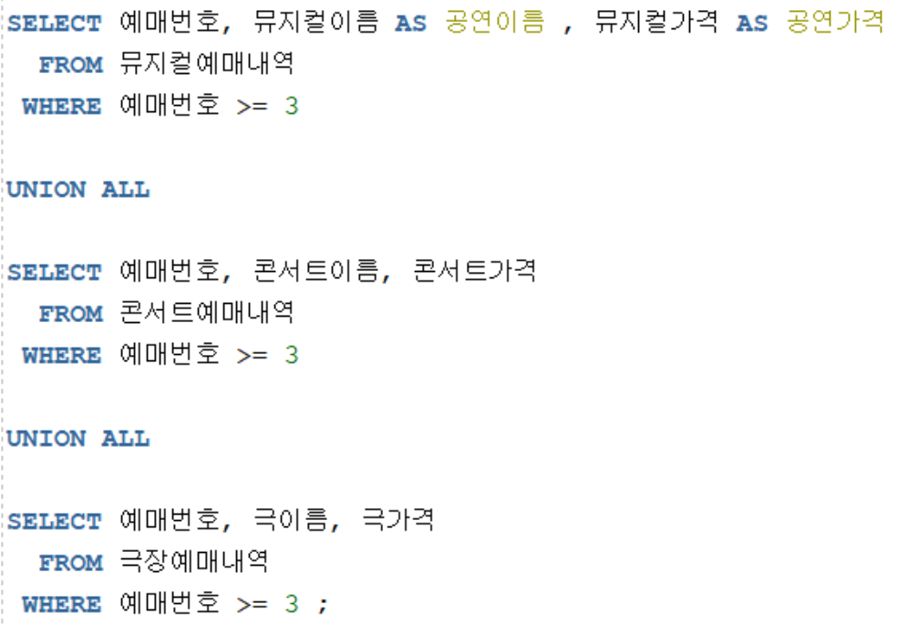
3. 실습 문제 풀이
1.뮤지컬예매내역 , 콘서트예매내역 , 극장예매내역 테이블 3개를 UNION ALL을 이용하여 아래 컬럼을 출력해주세요.
(출력 순서는 상관없습니다.)
답)
Notes:
SELECT 예매번호, 뮤지컬이름 AS 공연이름 , 뮤지컬가격 AS 공연가격
FROM 뮤지컬예매내역
WHERE 예매번호 >= 3
UNION ALL
SELECT 예매번호, 콘서트이름, 콘서트가격
FROM 콘서트예매내역
WHERE 예매번호 >= 3
UNION ALL
SELECT 예매번호, 극이름, 극가격
FROM 극장예매내역
WHERE 예매번호 >= 3 ;

Slide 18
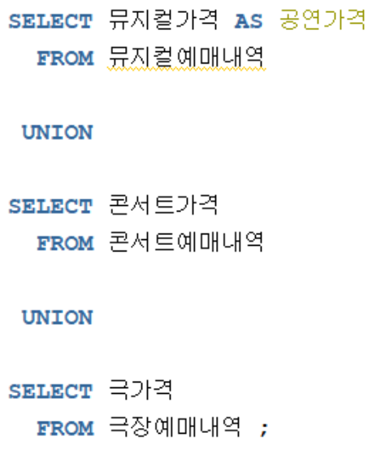
3. 실습 문제 풀이
2.뮤지컬예매내역 , 콘서트예매내역 , 극장예매내역 테이블 3개를 UNION 을 이용하여
다음 컬럼을 중복없이 출력해주세요. (출력 순서는 상관없습니다.)
답)
Notes:
SELECT 뮤지컬가격 AS 공연가격
FROM 뮤지컬예매내역
UNION
SELECT 콘서트가격
FROM 콘서트예매내역
UNION
SELECT 극가격
FROM 극장예매내역 ;

Slide 19
집합연산자 끝

